Slide 1
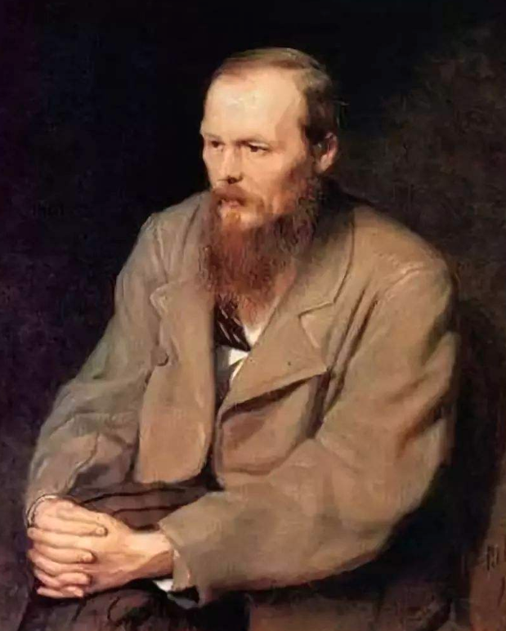
陀思妥耶夫斯基
苦难与信仰

Slide 2
“我怕我配不上自己所受的苦难”
1821- 生于贫困
1846-《穷人》 一鸣惊人
1849- 死刑，苦役
1860- 负债，酗酒，赌博
1866-80 创作高峰 《罪与罚》《白痴》《卡拉马佐夫兄弟》
1881- 去世。 浪子和一粒麦子
Notes:
1821-1881 严格说不算穷人家，7个孩子，父亲是个医生和无可救药的酒鬼。在莫斯科郊区的一所穷人医院工作。方圆十几里只有医院，疯人院，孤儿院和坟地。在这样的环境中长大，对贫困，疾病，疯子，孤儿和他们的故事很熟悉。苦难和和由此而生怜悯从小就在他心里刻下印记，也成了他的一生纠结的主题。15岁母亲去世，17岁父亲去世。上了军事工程学院。是一个数学很好但瞧不起理科的文学青年。在学校里他多数时间都在阅读前辈大师的作品。毕业后凭出色的数学成绩成为军队的工程师。业余翻译小说挣钱，过上了富裕的生活。24岁时发表了第一部小说“穷人”，讲一个年老的小公务员和一个孤女两个穷人抱团取暖的故事，两人间既有真挚的关怀，又有自私的算计，然而不管他们怎么努力，困苦与日俱增，希望逐渐暗淡，最终从落寞走向绝望。这部小说使他一鸣惊人，成了莫斯科文学圈里的名人。但是苦难并没有放过他。他9岁第一次癫痫发作，其后间或发作纠缠了他一生。年轻时他曾追求一个女孩，但在约会的时候突然发病，这让他感到极大的屈辱。19世纪对贫穷不公义关注的知识分子大多对社会主义感兴趣。陀氏也不例外，26岁时开始参与一些革命团体的运动，1849年被捕，罪就是在读书会上朗诵讨论被禁的书籍。居然被判处死刑。行刑之前的一刻才改判成了流放西伯利亚。在西伯利亚服了10年苦役。这10年间屠格涅夫在文坛大放异彩，托尔斯泰也初出茅庐，引起众人关注，陀在砍树修路。这期间癫痫发病越来越频繁，他的思想也发生了巨变，年轻时看到社会的不公，世界的邪恶，他思考的是如何改造俄罗斯，改变世界，但如今他开始反思自己，转向宗教。苦难总是会深刻地影响一个人。但有的人会变得bitter，受过伤害后会有意无意地伤害周围的人。也有的人会像金子让苦难把他的光芒展现出来。陀氏的变化比这些都更复杂，更拧巴。表现为内心的冲突：信心和怀疑，理性和疯狂，意义和虚空，圣人和恶棍；在他身上和作品中都能找到影子。也是在西伯利亚，他遇到他的妻子。1860年回到圣彼得堡，继续文学创作，但厄运继续打击他。64年妻子和哥哥相继去世，留下两家孩子靠他抚养，经济上陷入困顿。他想用赌博来反转命运，但结果可想而知。他欠了更多的债，整个人也陷入颓废。像父亲一样开始酗酒。为了还债他不得不加紧写作。67年他遇到他第二任妻子，安娜是个出色的速记员。在她的帮助下他一个月内完成了欠的稿债，他的生活也渐渐安定下来。接连发表了 罪与罚，白痴。但不幸再一次降临，他最喜欢的小儿子也得了癫痫，并在3岁的时候去世。1880年他完成了最重要的作品 卡拉马佐夫兄弟。“阿列克塞·费尧多罗维奇·卡拉马佐夫是我县一位地主费尧多尔·巴甫洛维奇·卡拉马佐夫的第三个儿子” 老卡拉马佐夫的名与陀氏相同。阿廖沙的名与他的儿子相同。
死前把孩子叫到床前，用浪子的故事教导他们。他希望把这个关于放荡、悔改和宽恕的比喻，作为最后的遗产，留给他的子女，这可以被视为他对自己生命意义和工作信息的最终理解。
陀思妥耶夫斯基的最后一句话是，他引用了马太福音 3:14–15:“约翰想要拦住他，说，我当受你的浸，你反到我这里来么？耶稣回答说，你暂且容许我吧，因为我们理当这样尽诸般的义。”他最后说：“现在听着—容许我。不要拦着我！”
墓碑上刻着一粒麦子不落在地里死了，仍旧是一粒；若是死了，就结出许多子粒来。12:24

Slide 3
影响与评价
“仅次于莎士比亚的天才” –弗洛伊德
“唯一一个我可以学习的心理学家” – 尼采
“人類靈魂的偉大的審問者” – 鲁迅
“我见过的基督徒中最邪恶的一个” – 屠格涅夫
Notes:
19世纪的俄罗斯文坛群星璀璨。陀是最异类的一个。
弗洛伊德和Virginia Woolf都认为他是仅次于莎士比亚的天才。
尼采说他是唯一一个我可以学习的心理学家
魯迅稱他是“人類靈魂的偉大的審問者。表面的洁白下藏着的底下的罪恶，和藏在那罪恶之下的真正的洁白来。
他一直在无情地拷问自己，拷问灵魂和信仰
屠格涅夫称他为自己见过的基督徒中最邪恶的一个。他会在聚会中，毫无征兆地激动起来，发表激烈言论，把人吓跑；他会忽然胡说八道，然后说这是住在他心里的大坏蛋的话，跟他本人无关；气质上的差别。温文尔雅的贵族和咄咄逼人的街头恶棍。都擅长心理描写，一个是细腻，一个是残忍。同情心的表现方式非常不同。屠写苦难，也写淳朴善良，是温和理性的，目的是唤起读者的共鸣。陀写苦难也写狡诈，恶，道德困境，思考的不是贫穷这个社会问题而是人性这个哲学问题。作为读者，个人生活经历，气质性情也会影响我们的艺术偏好。鲁本斯，伦勃朗，维米尔。也许我不是讲陀的合适人选，应该请一位有更丰富生活经历，对苦难有更深刻认识的人来讲。

Slide 4
罪与罚
拉斯科尔尼科夫：知识渊博，思想进步，胸怀大志，毫无用处
平凡之人 与 不平凡之人
杀人之前
杀人之后
救赎和重建
道德感到底是从哪里来的？是理性的自然结果还是神放在我们心里的？
Notes:
拉斯科尔尼科夫（罗佳）知识渊博，思想进步，胸怀大志，但是毫无用处。他不是坏人，而且可以说是个很善良的人。曾饿着肚子救济穷人（就像陀一样）。他认为世上有两种人。平常的人，生育机器，维护世界。不平常的人有天赋，有使命，推动历史发展（尼采的超人）不能用普通的道德来评判约束不平凡的人。他们超越对错和善恶。
妈妈的来信。不平凡的人要靠妹妹牺牲自己来供养。尼采也是如此。奴隶道德：谦卑，怜悯，舍己。主人道德：自豪，进取。主人道德里没有善恶只有好坏。尼采看见被打的马，罗佳同样。尼采靠母亲妹妹照顾。
杀老太婆是合理的。但杀完人后，一切都变了。他发现自己活在一个完全不同的世界中了。从前是理性的世界，什么都可以分析，什么都可以合理化，只要你足够聪明。之后的世界是情感的世界，道德的世界，他被恐惧，负罪感，猜疑，虚无感所控制，所有的理论是那么苍白和无用。他从前认为杀老太婆不是罪，让他这样的人贫穷才是罪。罚就是法律对平凡人的制裁。罚并不适用于不平凡的人。杀人后发现法律之上有一个道德律，它决定什么是罪，而良心的谴责才是罚。而罚不是罪的完结，救赎才是。罗佳在索尼娅那里找到救赎和重建。索尼娅为了养活父母弟妹沦为妓女。她没有合理化自己的行为，承认自己是个名声不好的罪人，但她在这样的环境中保持正直，善良和信仰。索尼娅讲不出深奥的道理，她只有一些朴素的想法，她无法应对罗佳的诘难。“你的上帝给你带来了什么？”对索尼娅这样的女子，问这样的话是很残忍的。她无法回答。她拥抱了他 “你为何不骂我，却拥抱我？”“因为世界上没有比你更不快乐的人了。” 所以最后是她改变了他。也正是她不带论断的倾听，陪伴，安慰，鼓励，使罗佳选择自首，开始赎罪的旅程。道德感到底是从哪里来的？是理性分析推导出来的，还是神放在我们心里的？并不服从人的理性。沉船的故事。你把孤儿寡妇，穷人和无家可归者都扔下船了。

Slide 5
白痴
把一个良善，单纯，透明的人放在充满冲突，欲望，自私的世界中会发生什么？
梅诗金的大爱到了不合情理的地步，又或是我们的情理被罪影响太深
我们不认可他，但不禁被他的纯洁，善良吸引
Notes:
玛丽被男人诱骗抛弃，被村里人称为脏女人，传教士也把他当作道德败坏者。肺痨严重。梅什金尽力照顾他。“这一切并不是你的错”。村民称之为白痴。最先改变的是孩子们。不再扔石子，带来糖果。村民也开始善待玛丽。
骗子卖银器
娜斯塔霞自小就沦为了富人的玩物，人们骂她拜金、放荡、不知廉耻的同时，又觊觎她的美色时，唯有梅诗金公爵洞见了她内心的美丽与善良，并对她说：“您受过很多苦，能出这样的地狱而不染，这是了不起的。”
墓中基督的尸体。没有庄严，平和，绝对的死人，门徒和妇女看到的耶稣。受了这么多苦，没有一点生气。他们能相信耶稣会复活吗？当我们深陷苦难中，呼喊求告却没有听到任何回应，没有看到帮助的手时，我们还相信耶稣的应许吗？

Slide 6
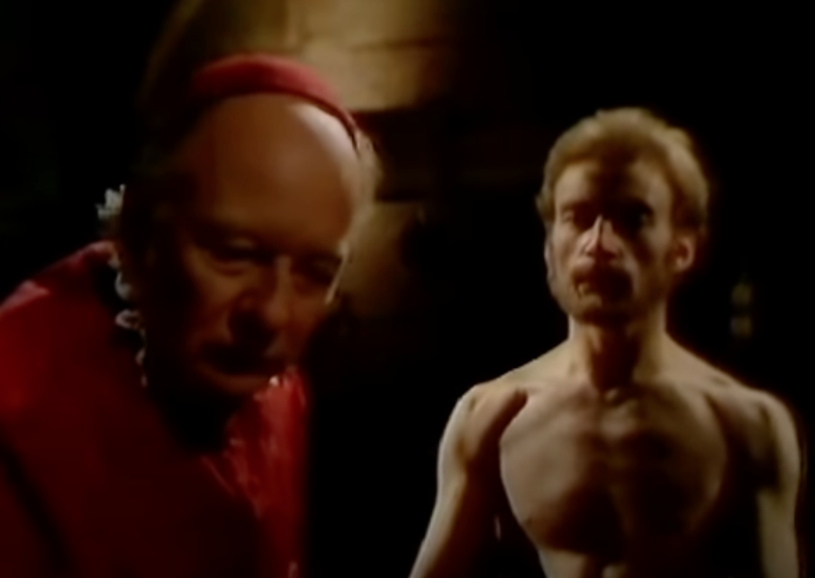
卡拉马佐夫兄弟
宗教大法官的故事
面包与自由
奇迹与信心
“要爱具体的人，不要爱抽象的人”
“如果上帝不存在，一切都是允许的”
Notes:
耶稣来到人群中，人们不知为何都认出了他。向他祈求，他医治了盲人，让死人复活。人群的喧闹惊动了红衣主教。他也是宗教裁判所的法官，昨天刚刚把100人送上火刑柱。大法官来到现场，人们一下就安静下来，他早已驯服了他们。他打了个手势，手下人就抓了耶稣。
“真的是你吗？你为什么要来。你只会碍事。你最大的错误是要给人自由。我们花了1500年才纠正了你的错误，解决了这件事。
有个伟大的精灵曾在旷野中跟你说了三件事。
耶稣说人活着不只靠面包，更要靠神的话。你错了。人活着就是靠面包。人们为了面包愿意舍弃自由，更改信仰。
“世界上没有罪恶，只有饥饿”
大法官说自由和面包不可兼得。你给了人自由，他们就会犯错，创造出自己的神，互相争斗，杀戮。如果你高举面包的旗帜，让所有人有面包吃，他们就会敬拜你跟随你。可是你拒绝这样做。
世上仅有的三种力量——能彻底征服这些孱弱的反叛者的良心，为他们造福。这三种力量是：奇迹、秘密和权威。你把这三者一概加以拒绝。你不肯从殿顶上跳下去，征服人心。你要自由的信仰而不是奇迹的信仰。可是人需要奇迹，要把自己和超越的力量联系起来。人们与其说期盼上帝不如说期盼奇迹。
你不要统治全世界，你又错了。人们盼望统一世界的主宰，使普通人不再被责任束缚，主宰会承担所有责任，人只要享受。我们教会从精灵那里接受了被你愤怒地拒绝的东西，就是他指给你看世上的万国时向你提供的最后一份礼物：我们从他那里接受了罗马和恺撒的剑，并宣布只有我们才是世上的王。
我们纠正了你的作为，把教会建立在奇迹、秘密和权威之上。人们大为高兴，因为他们又被当作羊群领着走了，而且给他们带来这么多痛苦的自由终于从他们心上解除了。我们这样教，这样做，不是很正确吗，你说呢？我们如此温和地认识到人类的脆弱，怀着爱心减轻他们的负担，容许他们孱弱的天性在你同意下有些罪过，难道我们不爱人类？现在你为何来妨碍我们？大法官质问耶稣，祂定的要求太高了。爱人如己，爱仇敌，turn the other cheek，为什么不降低一点要求，减轻一点负担。 大法官爱人类，认为只有极少数人能达到基督的要求，多数人只要面包，不在乎自由。“你若爱他们就应该让他们吃饱” 现在我要判你死刑，明天一早就烧死你，人们都会添柴。
故事中耶稣始终一言不发。大法官希望耶稣反驳。他想了90年，可以反驳耶稣的任何回答。祂的回答是无条件的爱和宽恕，是行动而非想法。祂的吻提醒了大法官，也击败了大法官。大法官看似爱人类，实则轻视人类。耶稣尊重人类，祂并非不知道人的软弱，不要求人达到高标准来自救。以牺牲来爱他们。精神自由，牺牲的爱和宽恕是具有超越性的道德原则，不是理性可以推导出来的，是不容辩驳的超越性真理。如果有一天人类用理性把它们消灭了，那不是乌托邦的到来而是人类灭亡的尽头。
伊万和阿廖沙辩论，伊万更博学，思考的更深，他提出很棒的论点论据，阿廖沙完全不是对手，不能反驳，但阿廖沙仍然赢，因为他是更好的人。也因为最美善的，最真实的东西往往不能被人用一番言语表达出来。
特雷莎修女：我们以为贫穷是缺衣少食，居无定所。其实最大的贫穷是不被需要，不被爱和尊重。人活着不只是靠面包。因为只有面包的时候，我们并不算真的活着。神能给我们生命以意义，不会被苦难死亡终止，给我们价值，不会被失败削减。

